Slide 1

Soutenance Alternance M2
Direction Opérationnelle des Systèmes d'information de l'Université d'Avignon et Pays de Vaucluse
Réalisé par : Hugo Rovelli

Slide 2
Introduction
Dans le cadre de la seconde année de Master.
Alternance à la DOSI de l'université d'Avignon.
Intitulé de la mission :
  Mise en place et intégration d'une nouvelle version de l'Environnement Numérique de Travail.

Slide 3
Plan
Présentation de l'université et de la DOSI
Introduction
La mission, déroulement
Bilan

Slide 4
Présentation de l'UAPV

Slide 5
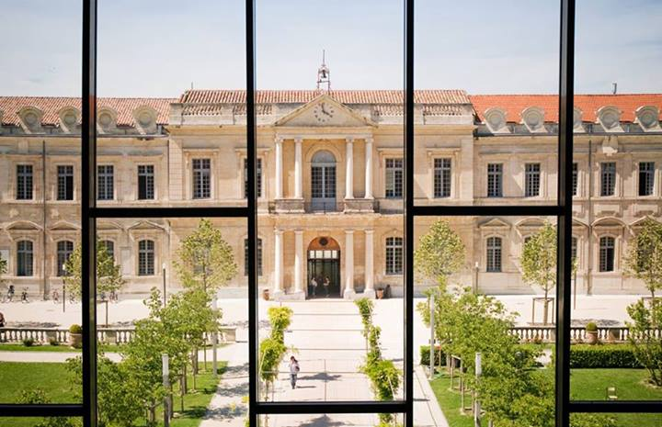
Présentation de l'UAPV
Un peu d'histoire...
Création en 1303 par le pape Bonniface VIII.
Dissolution en 1793 durant la révolution française.
Mise en place en 1984, de l'université moderne.
(3 UFR)

Slide 6
Présentation de l'UAPV
L'université d'aujourd'hui
Trois conseils :
  Le conseil d'administration
  Le conseil scientifique
  Le conseil des études et
  de la vie universitaire.
Population :
  ~7500 étudiants
  ~350 enseignants
  ~300 IATS
Est composé de :
  4 Unités de Formation, de Recherche et d'insertion professionnelle
  (UFR-ip)
  L’institut Universitaire de Technologie comprenant 4 DUT
  (IUT)
  Le Centre d'Enseignement et de Recherche en Informatique
  (CERI)

Slide 7
Présentation de la DOSI
Budget de 1 million d'euros hors salaire.
27 employés.
Composé de quatre pôles :
  Pôle infrastructure, gestion des réseaux et télécoms.
  Pôle assistance, intervention auprès des utilisateurs, accueil.
  (Niveau 1).
  Pôle Projets et Développements, gestion des applications développées en interne et externe.
  Pôle TICE, chargé de la pédagogie numérique.

Slide 8
Introduction

Slide 9
Introduction
Enjeux de la mission
Mise à niveau de l’Environnement Numérique de Travail de l'UAPV.
Intégration et remaniement de l’ensemble du contenu de l'ENT actuel.
Utiliser portail Esup v4.
Documentation sur le Wiki de la DOSI (IntraCri).
Doit être opérationnel pour la rentrée 2014.

Slide 10
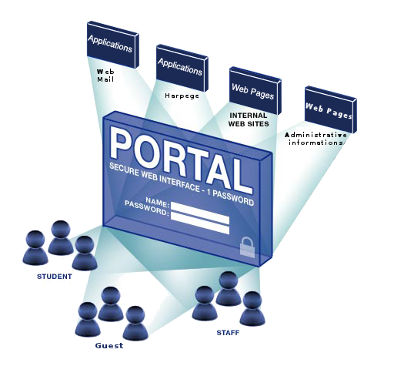
Introduction
Qu'es ce qu'un portail ?
Interface web.
Service et contenu modulaire.
Central Service d'Authentification CAS.
Utilisation d'annuaire (LDAP).
Gestion des groupes utilisateurs.

Slide 11
Introduction
Environnement numérique de travail
Très utilisé par l'ensemble de l'université chaque mois :
  Plus de 6500 utilisateurs réguliers
  Plus de 60000 connexions
Services majeurs proposés :
  Espace individuel étudiant
  Applications métiers
  Accès aux cours pédagogiques
  Accès au bureau virtuel
  WebMail

Slide 12
Introduction
Esup qu'est ce que c'est ?
'Esup-portail' est un consortium collaboratif
depuis 2008.
Portail destiné à l'enseignement supérieur français.
Basé sur uPortal4.
Portail en Java EE OpenSource.
Propose une documentation détaillée.

Slide 13
Introduction
Pourquoi changer de version ?
Pourquoi changer de version ?
Se mettre à jour au niveau des technologies.
Assurer la pérennité du portail.
Moderniser l'interface et son contenu.
Simplifier l'administration du portail.
Version mobile déjà intégrée.

Slide 14
La mission déroulement

Slide 15
La mission : Première partie (synthèse)
Prise en main du portail et de ses enjeux techniques
Mise en place de l'environnement :
  Installation des librairies nécessaire (ANT, Maven, JDK7)
  Serveur d'application (Tomcat, front apache)
  En local puis serveur de test
  Mise en place de la base de données (PostgreSql)
Configuration de l'application et compréhension des différentes méthodes de déploiement
Prise en main de l'administration du portail :
  Création des groupes utilisateurs
  Agencement des fragments
  Intégration de portlets
Repenser interface graphique

Slide 16
La mission : Seconde partie
Les différentes étapes
Mise en place du serveur de production
Nouvel agencement du portail et de groupes
Reprise de l’ensemble de l'interface du portail
Intégration et création de nouveaux portlets

Slide 17
La mission : Seconde partie
Mise en place du serveur de production
Création d'une documentation sur le Wiki de la DOSI
Délégation au pôle infrastructure :
  Fixer une date de mise en place
  Collaboration constante
  Mise en place d'un accès spécifique pour le développement
Load balancing

Slide 18
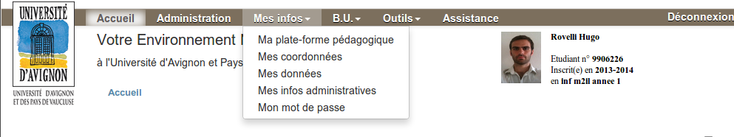
La mission : Seconde partie
Agencement du portail et groupes utilisateurs
Changement de la gestion des groupes
  Utilisation d'un autre attribut LDAP
Trois Fragments + administration :
  Welcome (non-identifiés)
  Uapv (identifiés)
  DOSI (groupe DOSI)
Droit accès au contenu par les portlets

Slide 19
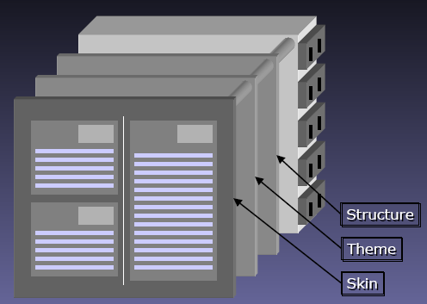
La mission : Seconde partie
Reprise de l’ensemble de l'interface du portail
L'interface du portail s'étend sur plusieurs niveaux :

Slide 20
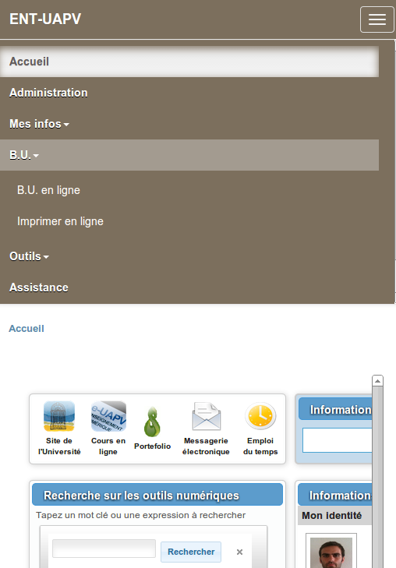
La mission : Seconde partie
Reprise de l’ensemble de l'interface du portail
Modification globale de l'interface :
  Utilisation de Twitter Bootstrap
  Intégration des dernières librairies graphiques
  Réagencement du thème (XSL)
Version mobile :
  N'utilise plus la version intégrée
Beaucoup plus fidèle à la charte graphique

Slide 21
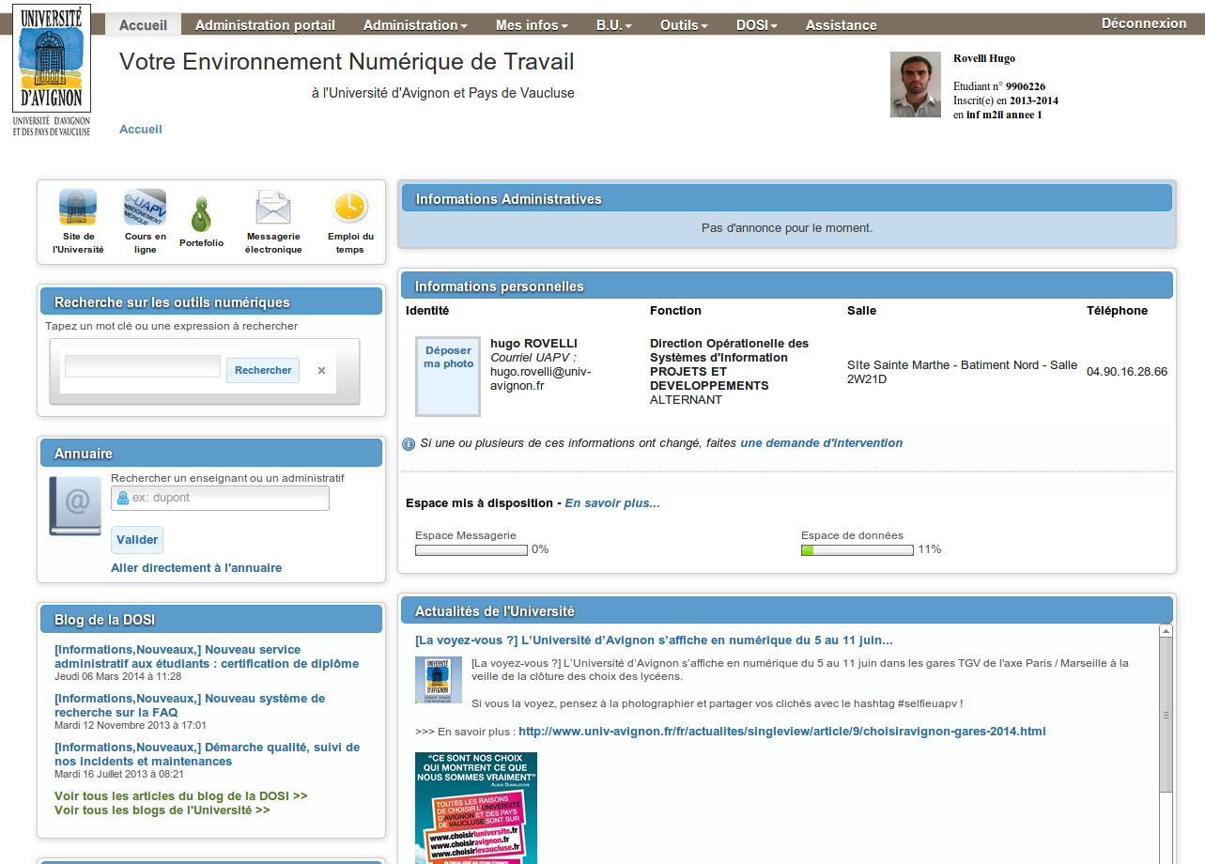
La mission : Seconde partie
Reprise de l’ensemble de l'interface du portail

Slide 22
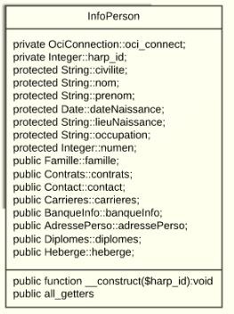
La mission : Seconde partie
Intégration et création de nouveaux portlets
Intégration des portlets manquants.
Création d'un portlet de consultation HARPEGE :
  Modélisation
  Faciliter la réutilisation des éléments du programme
  En collaboration constante
  Validation et ajout de nouvelles fonctionnalités
  Utilisation de Bootstrap pour l'UI

Slide 23
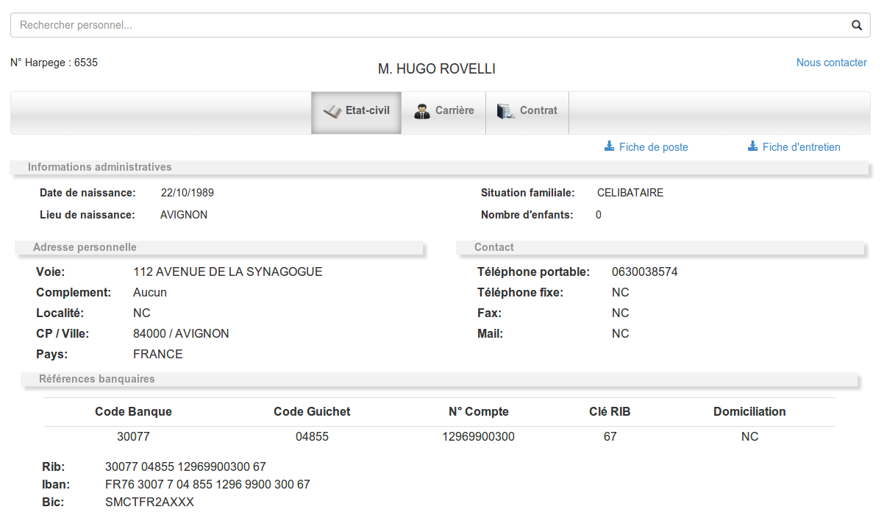
La mission : Seconde partie
Vue application de consultation Harpège

Slide 24
Bilan

Slide 25
Bilan
Le projet touche à sa fin
L'ensemble des applications ont été intégrés.
Interface graphique utilisant Twitter Bootstrap.
Gestion des groupes utilisateurs et des menus.
Fonctionne sur le serveur de production.
Transfert de compétences.
Importance de la collaboration entre services.

